Slide 1
MVC 모델링 기법

Slide 2
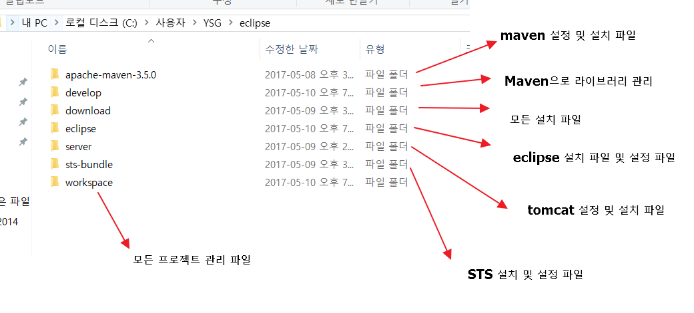
Maven 연동 환경구성

Slide 3
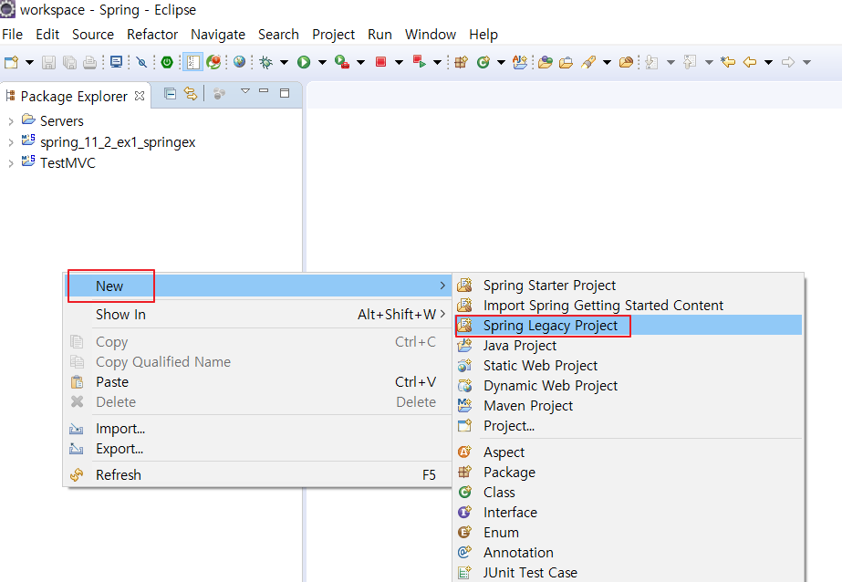

Slide 4
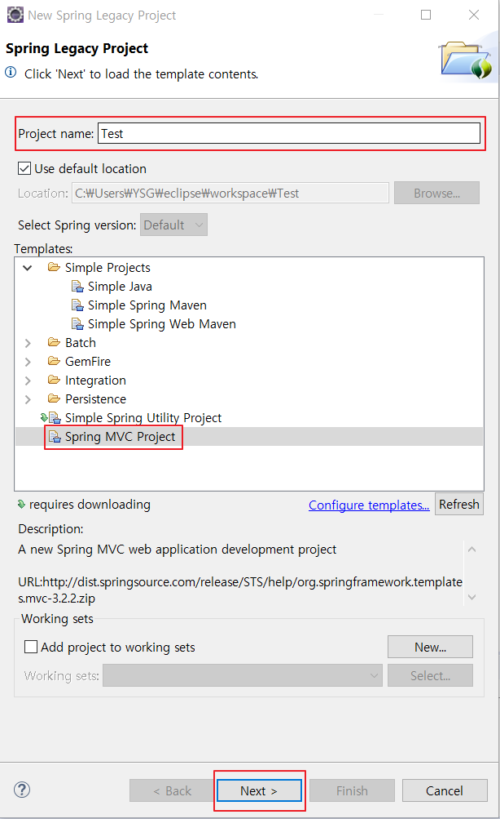
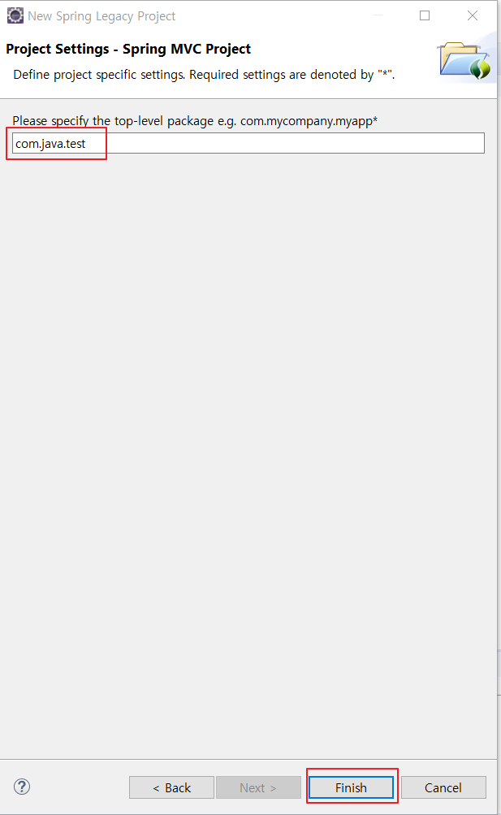

Slide 5
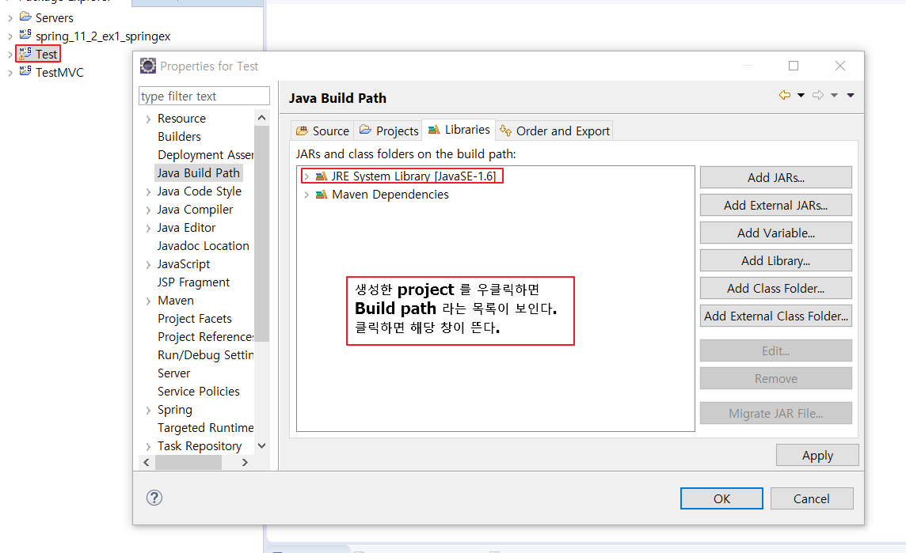

Slide 6
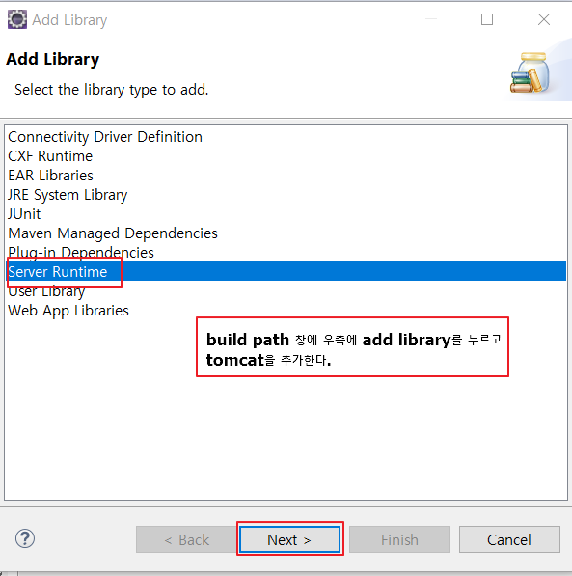
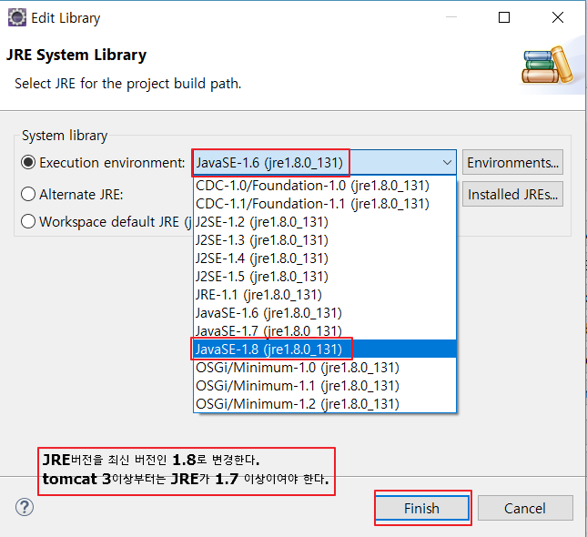
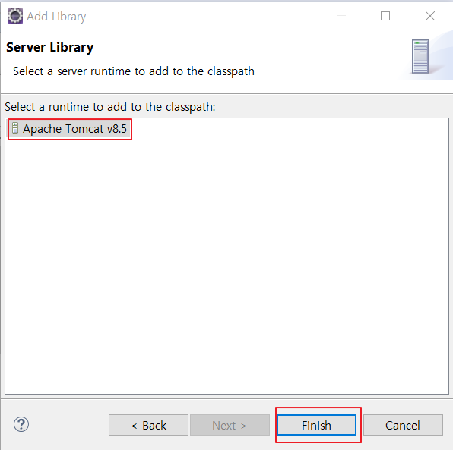

Slide 7
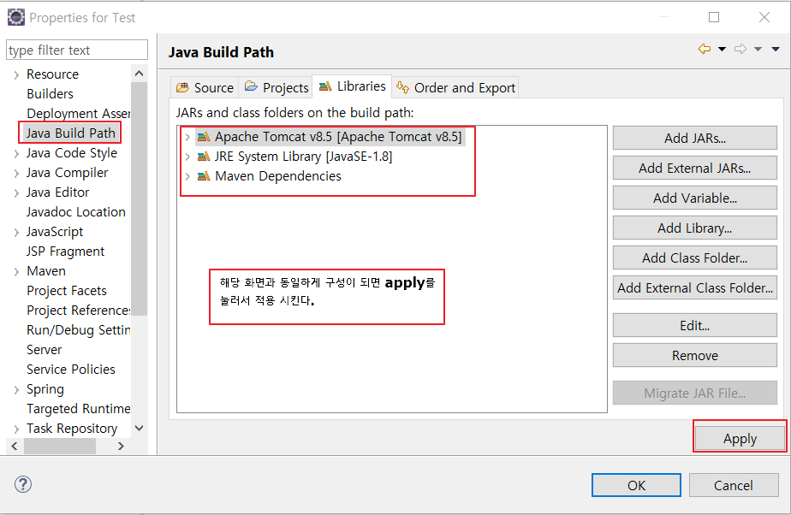

Slide 8
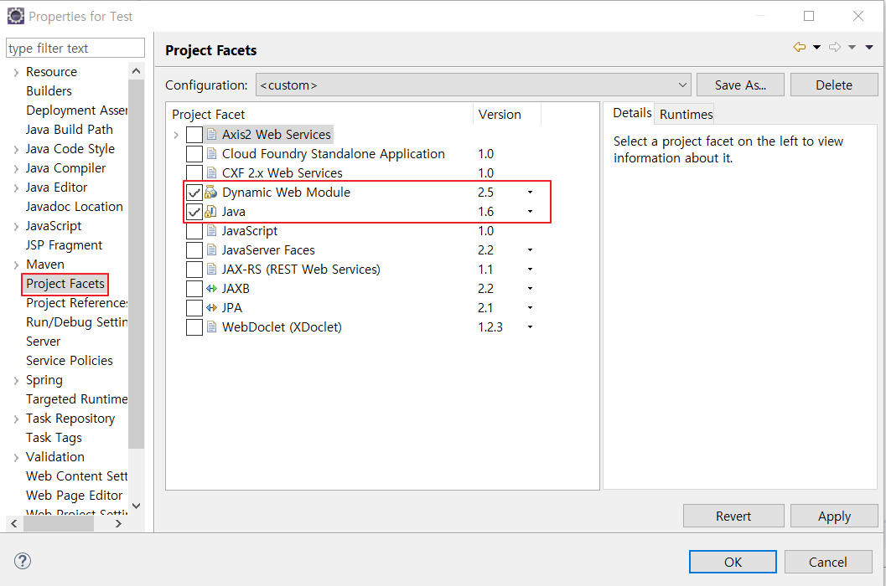
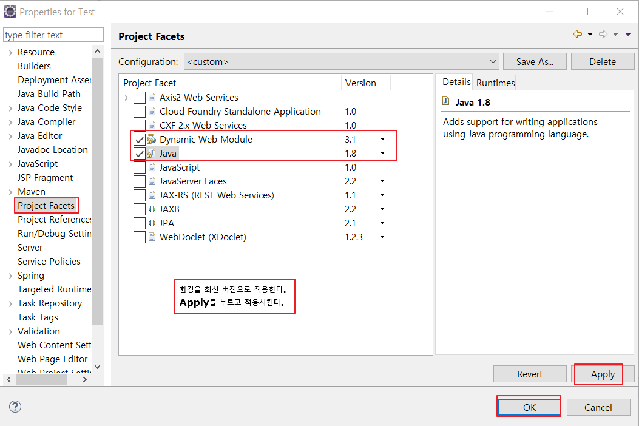

Slide 9
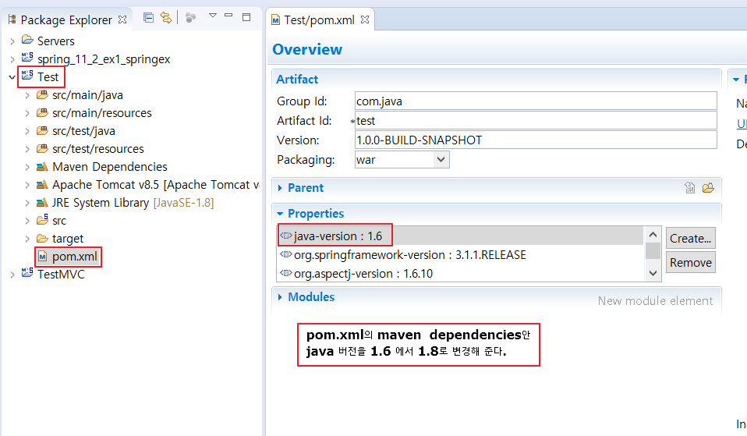
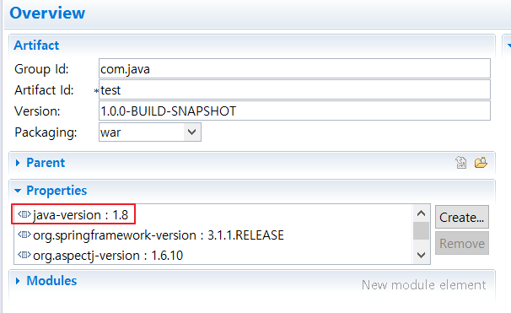

Slide 10
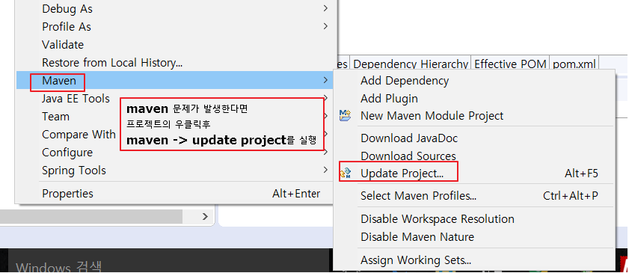

Slide 11
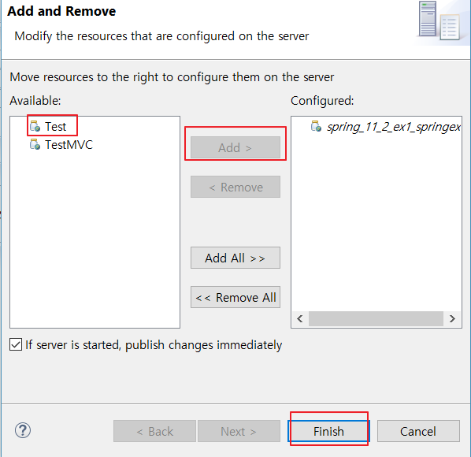
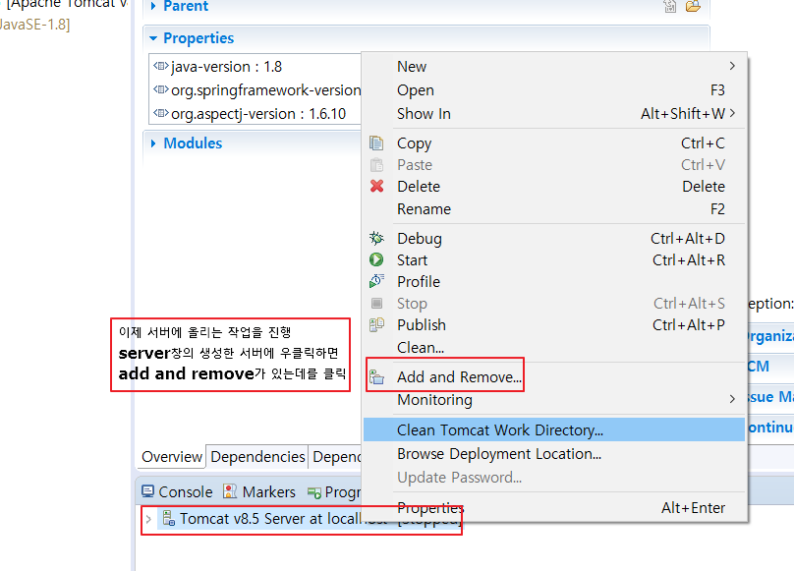

Slide 12
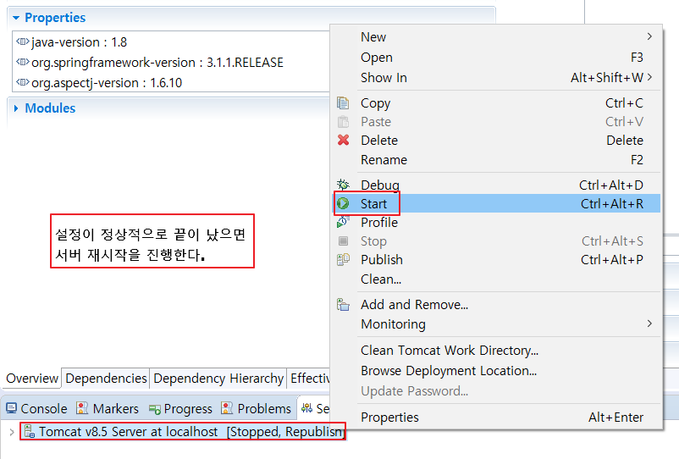
이때 주의 사항으로 시작을 눌렀는데 서버가 시작되지 않고 팝업창이 뜨면서 오류가 발생했다고 죽는 경우
해당서버의 port를 다른 app이 사용중이다.
project 생성시 (예>com.java.ex) ex라는 녀석이 서버에 하나더 있는 경우
메이븐 문제인 경우 (라이브러리 종속 문제)
해결 방법
port번호를 server.xml에서 변경해 준다.
서버 하나를 더 생성해서 따로 돌리거나 잠시 remove하고 따로 돌린다.
메이븐 파일을 삭제하고 clean한후 maven update를 진행한다.

Slide 13
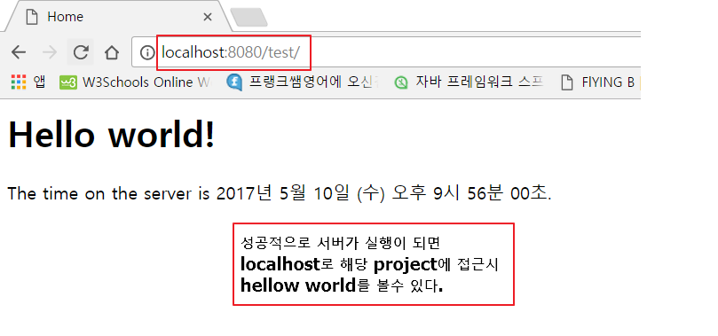

Slide 14
Spring MVC flow
HandlerMapping
HandlerAdapter
client
DispatcherServlet
Controller
ModelAndView
View(JSP)
ViewResolver

Slide 15
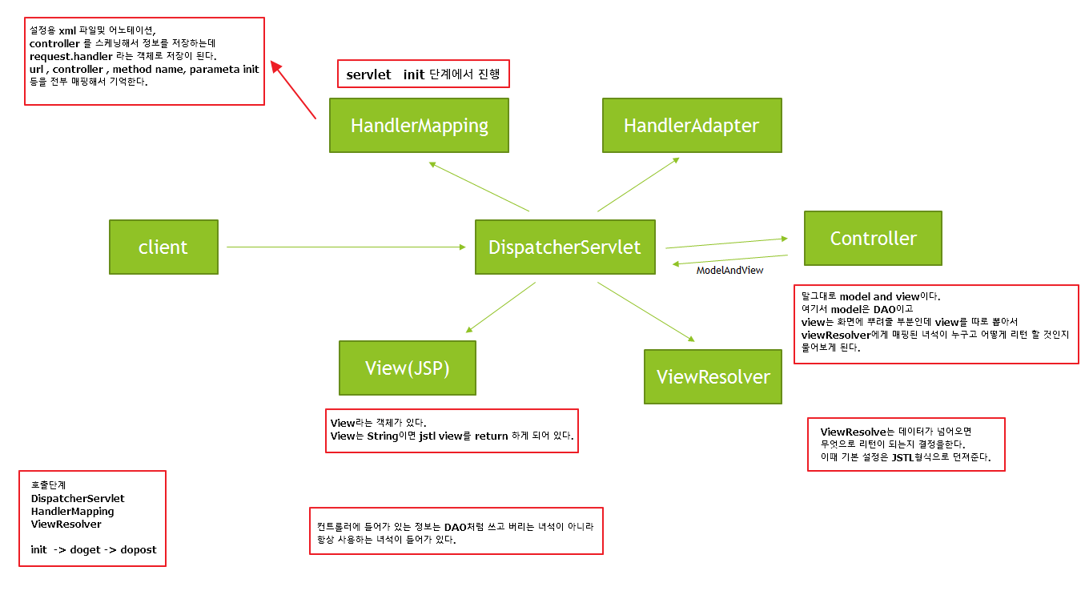

Slide 16
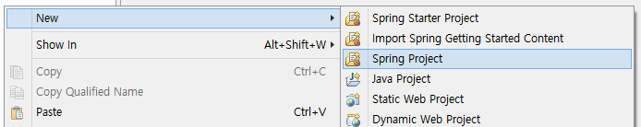
Spring STS를 이용시
우선 스프링 MVC 프로젝트를 이클립스에서 만들어 보고, 전체적인 구조를 익혀 봅니다. (spring_11_2_ex1_springex)
Spring Project 메뉴 진입

Slide 17
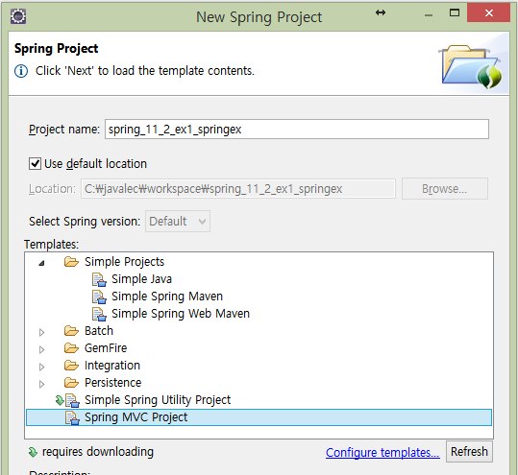
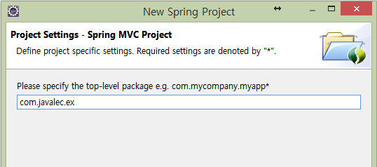
기본 패키지 설정
Project 이름 및 Spring MVC Project 설정

Slide 18
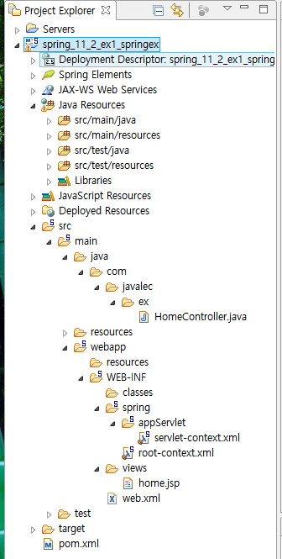
컨트롤러
Dispatcher에서 전달된 요청을 처리
뷰(.jsp)
servlet-context.xml
스프링 컨테이너 설정 파일
DispatcherServlet
클라이언트의 요청을 최초 받아
컨트롤러에게 전달
web.xml
1) DispatcherServlet 서블릿 맵핑
2) 스프링 설정 파일 위치 정의

Slide 19
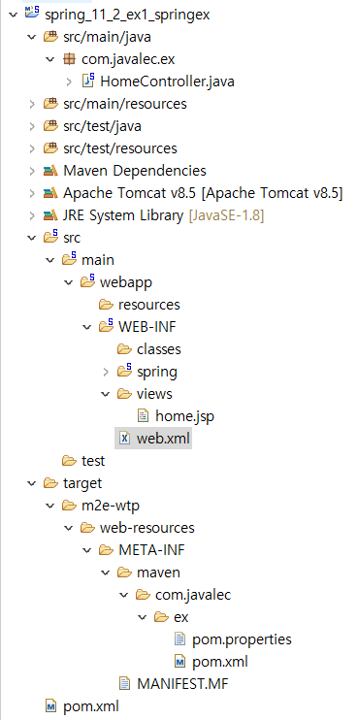
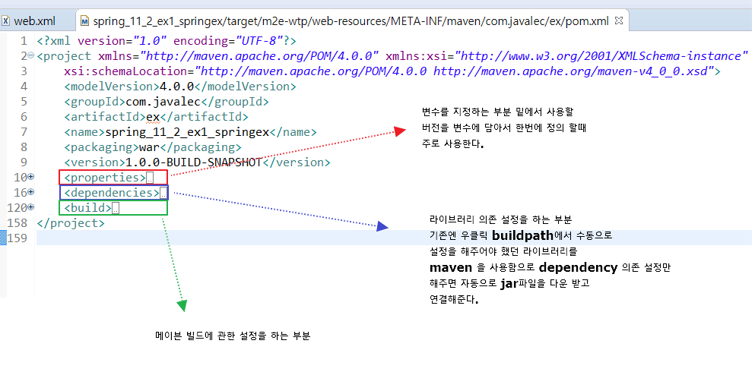
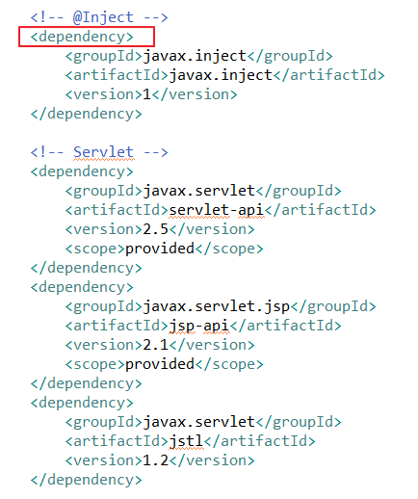
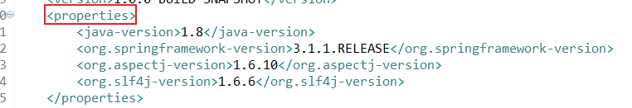

Slide 20
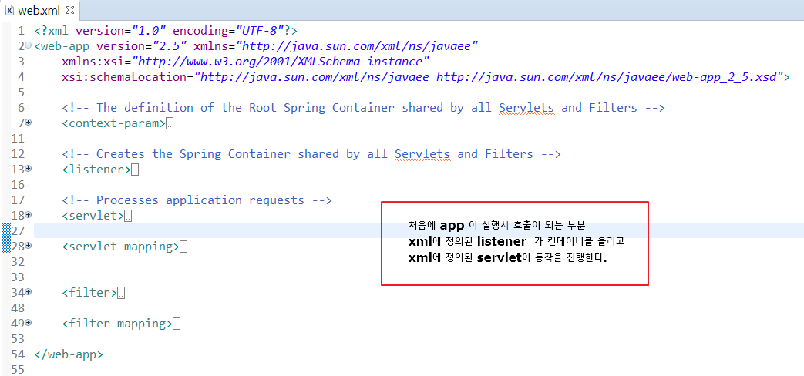
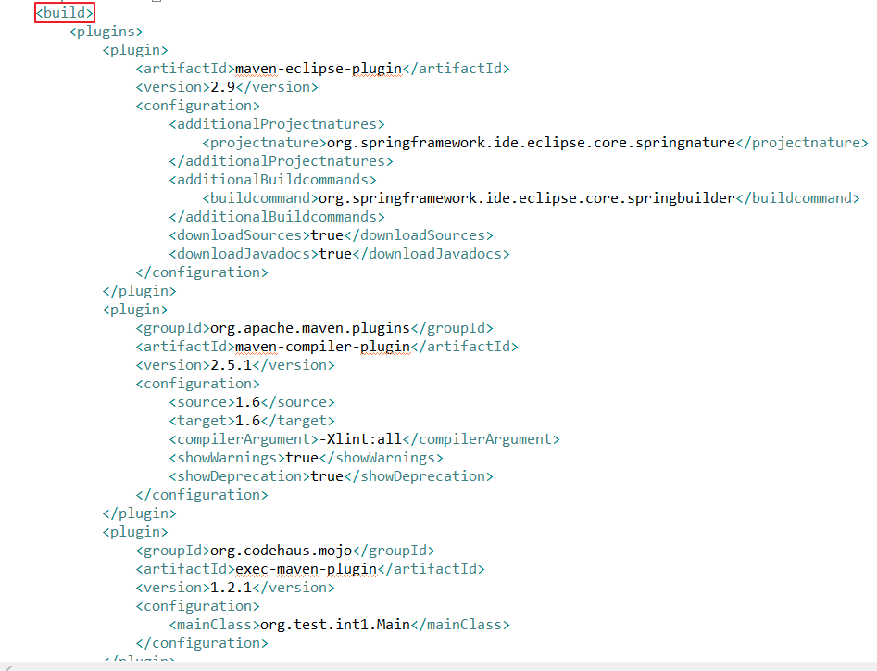

Slide 21
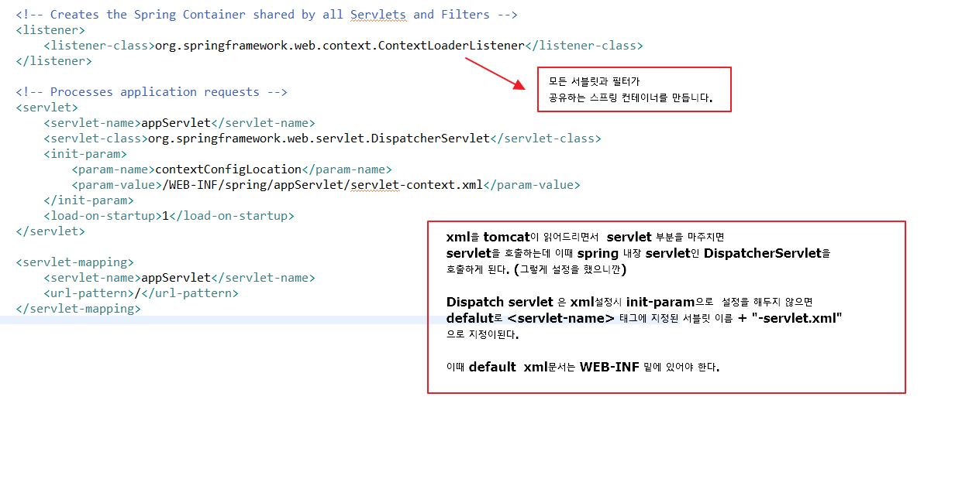

Slide 22
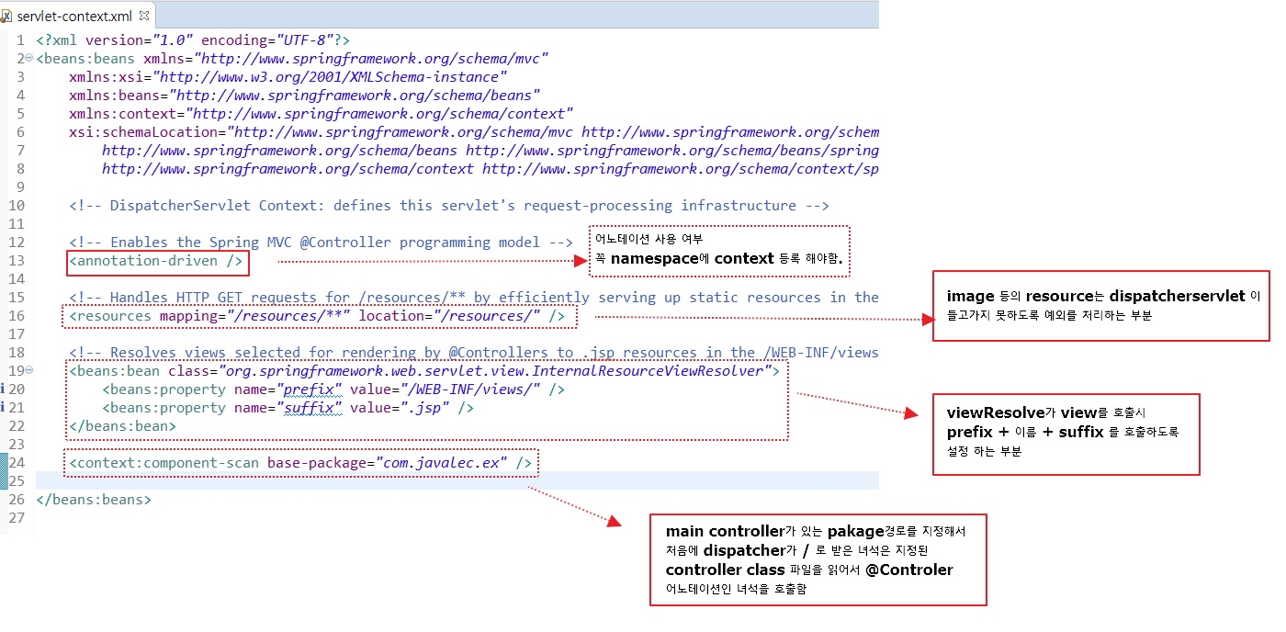

Slide 23
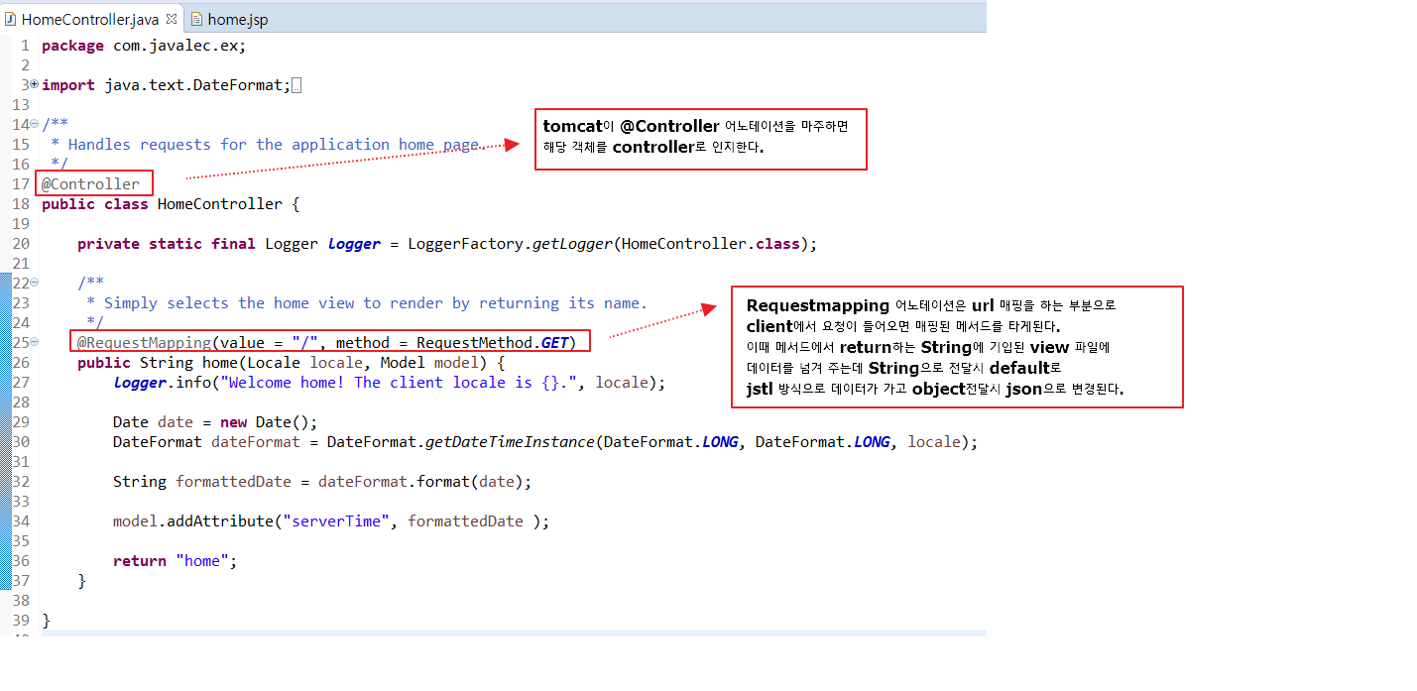
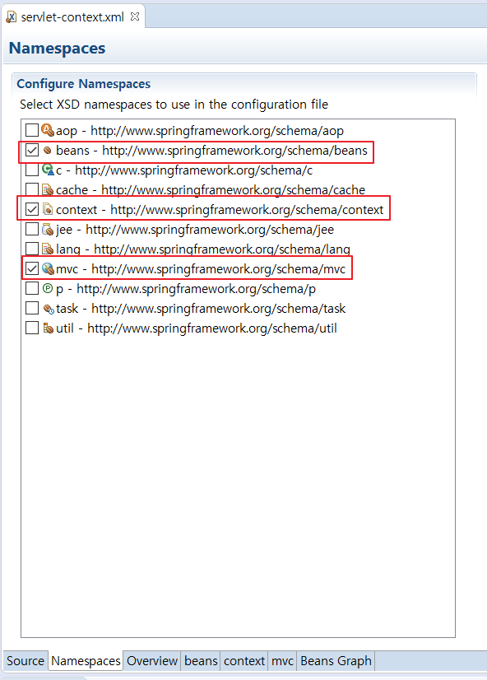
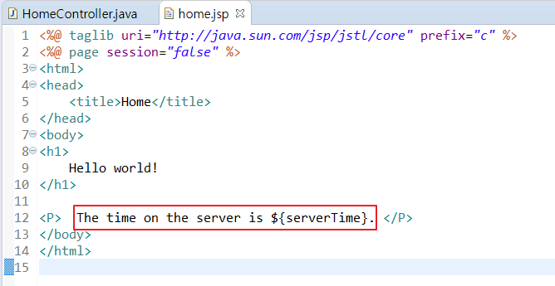

Slide 24
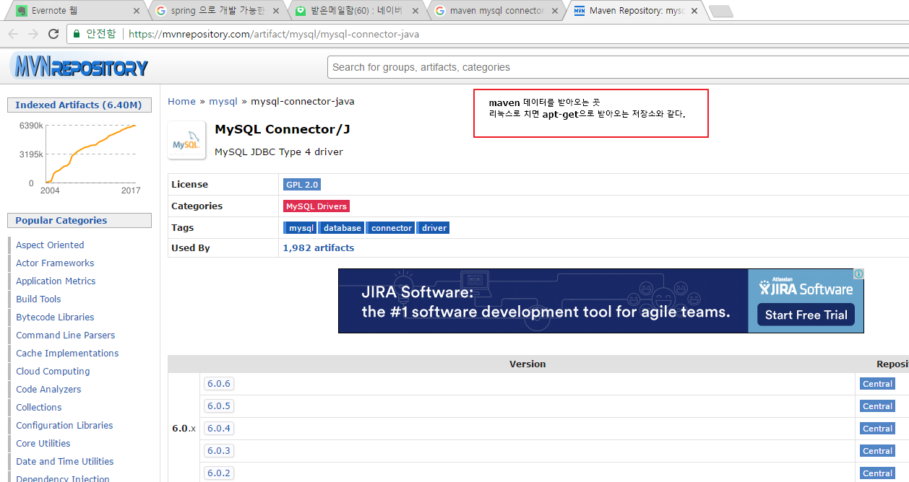
Spring MVC 05/24 (강의)

Slide 25
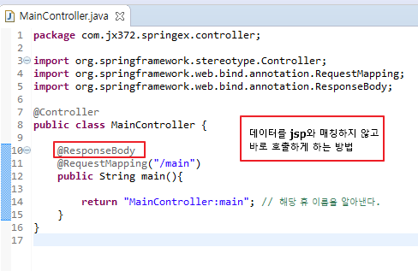
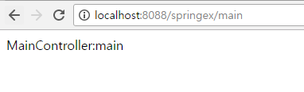
method 단독 매핑

Slide 26
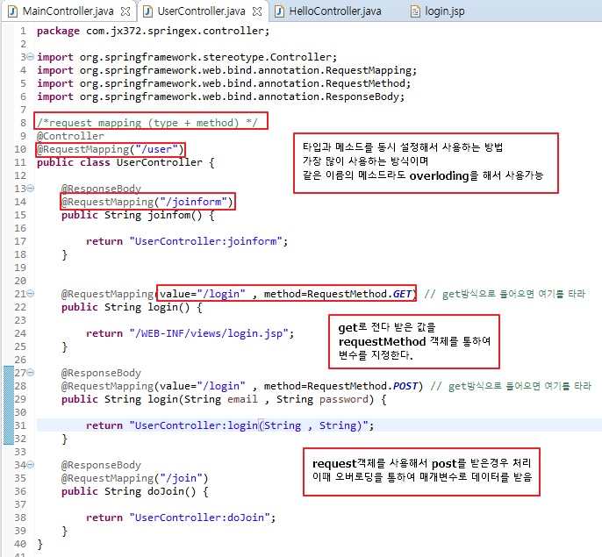
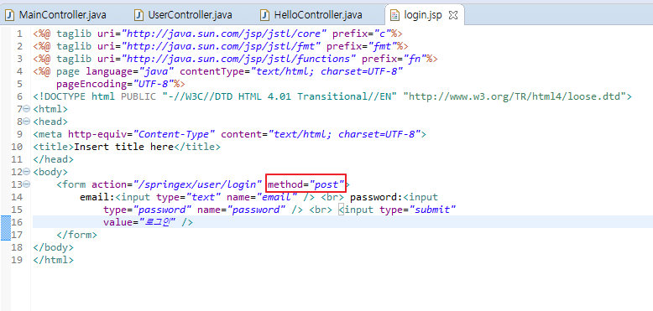
type + method 매핑

Slide 27
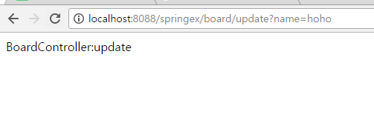
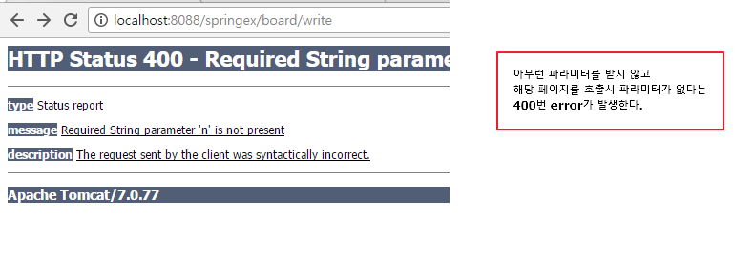
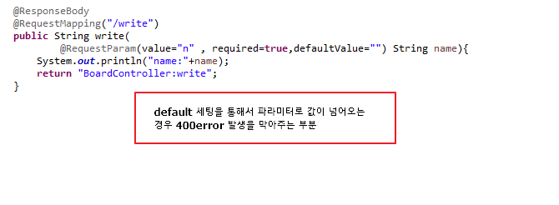
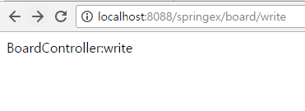
get과 post 방식으로 데이터 전달 받는 방법

Slide 28
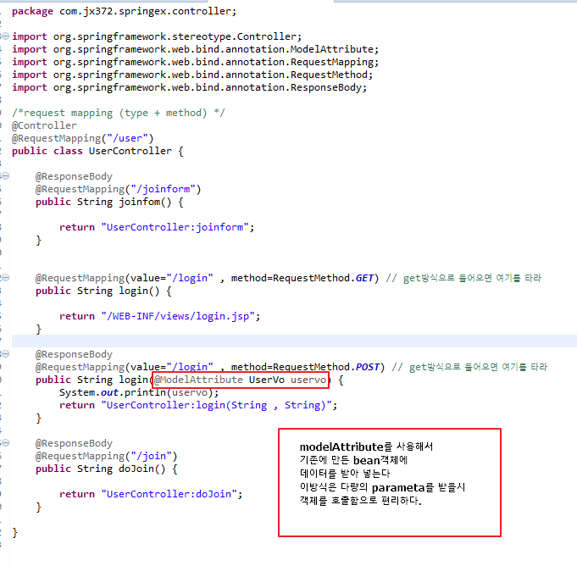
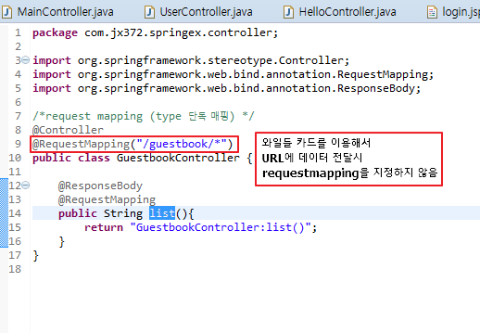
type단독 매핑방법과 ,
Bean객체의 데이터를 받는 방법

Slide 30
루트 애플리케이션 컨텍스트 ( Root Application Context )
Root Application Context
ContextInitialize(){ }
Create
EmaillistDao
ContextLoaderListener
tomcat
Message convertor
Application Context
최초
요청
viewResolver
DI(의존성 주입)
참조
Web.xml을 통해 설정
web Application Context
모든 request에는 DispatchServlet가 반응을 하고 DispatchServlet은 쓰레드로 동작한다.
그러므로 전혀 성능상에 문제가 되지 않는다. Front Controller라고 한다
emaillistDao
DispatchServlet
Init() {} Create
doget(req,resp) Service
{
ㅁㅁ.list()
}
Handlermapping

Slide 31
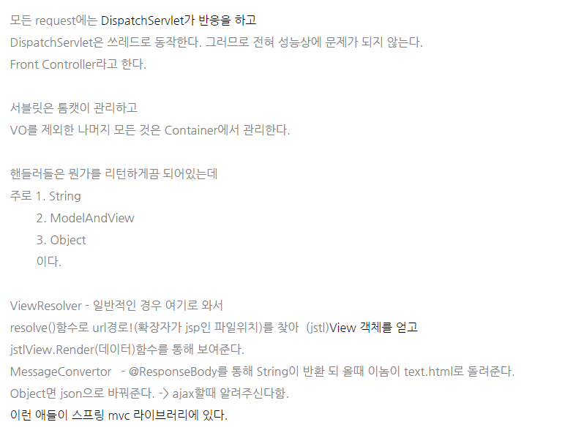

Slide 32
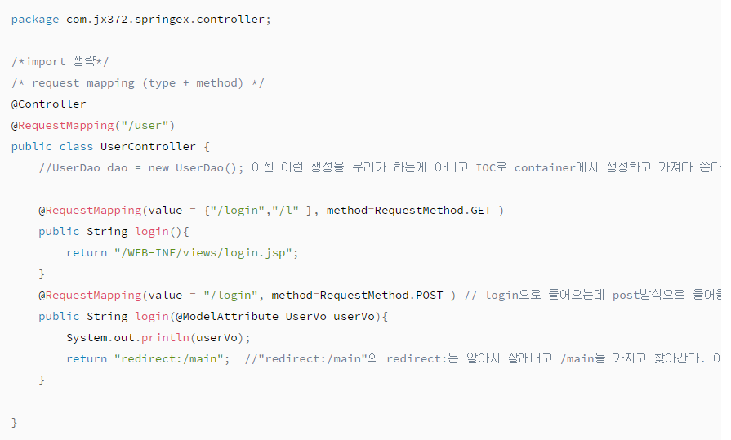
이게 이식성을 높여준다. 컨트롤러에서 설정한 url만 가지고 가능함.

Slide 33
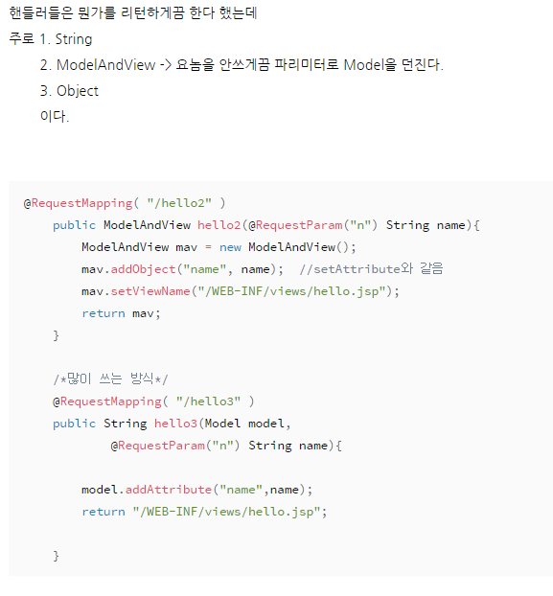

Slide 34
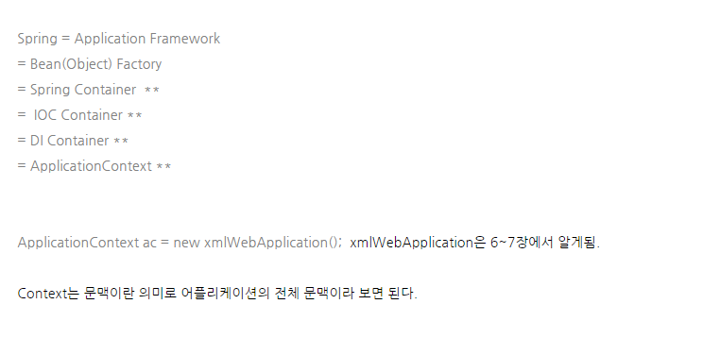

Slide 35
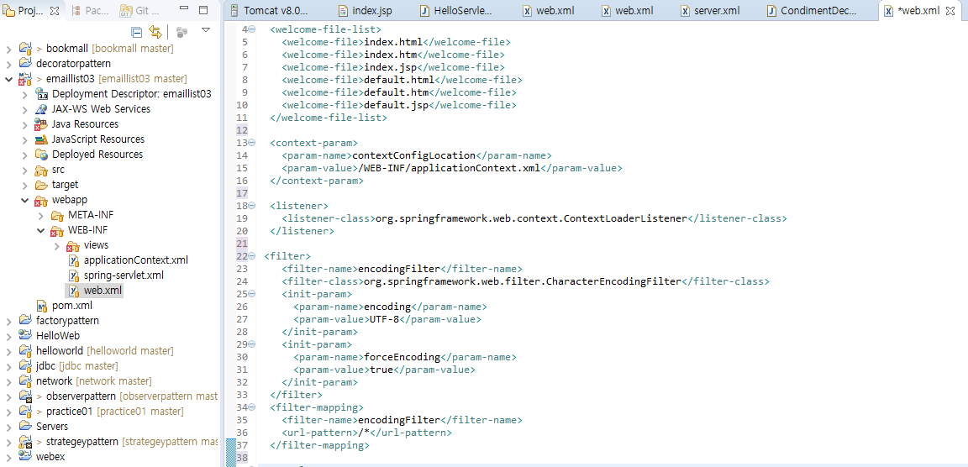
Web.xml 설정
전역 파라미터 설정
Context 리스너 설정
한글을 위한 Encoding 설정

Slide 36

ApplicationContext.xml 설정 (Service를 위한 root Application contex정보)

Slide 37

DAO에 anotaion 설정

Slide 38

DAO에 anotaion 설정
Root Application context에서 참조 받을 것이라는 표시
필드만 존재. Root Application context에서 받아 올 것입니다.
보시다 시피 객체를
생성하지 않고 사용합니다.

Slide 39

@PathVariable – URL 패스 기반 파라미터 매핑
이전 과는 다르게 자동으로 형변환해 편해졌습니다.

